Slide 1
Memoria
Cachés

Slide 2
Introducción
Caché es el nivel de memoria situada entre el procesador y la memoria principal.
Se comenzaron a usar a fines de los años 60s.
Hoy en día, todas la computadoras incluyen cachés.
Universidad de Sonora
Arquitectura de Computadoras

Slide 3
Usos de las memorias cachés
Cachés de datos. Guardan los últimos datos referenciados.
Cachés de instrucciones. Guardan las últimas instrucciones ejecutadas.
Cachés de trazas (trace caches). Guardan secuencias de instrucciones para ejecutar que no son necesariamente adyacentes.
Universidad de Sonora
Arquitectura de Computadoras

Slide 4
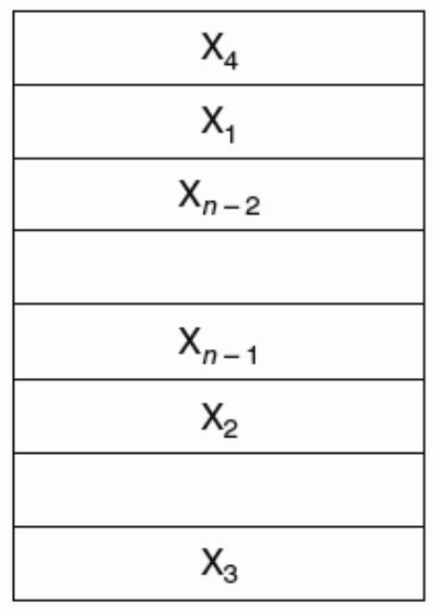

Ejemplo
El tamaño del bloque es 1 palabra (4 bytes).
Las peticiones de la CPU son de 1 palabra.
La memoria caché ya tiene los siguientes datos:
Se pide X_{n}
Se produce una falla.
Se trae X_{n} de la memoria.
Se inserta en el caché.
Universidad de Sonora
Arquitectura de Computadoras

Slide 5
2 preguntas 2
¿Cómo se sabe si un dato está en el caché?
Si está, ¿Cómo se encuentra?
Estrategias:
  Caché de mapeo directo (direct mapped cache).
  Caché asociativo total (fully associative cache).
  Caché asociativo por conjunto (n-way set associative cache).
Universidad de Sonora
Arquitectura de Computadoras

Slide 6
Caché de mapeo directo
A cada dato se le asigna un lugar en el caché de acuerdo a su dirección en la memoria principal.
b = d mod n
b es el bloque que le corresponde en el caché.
d es la dirección de bloque.
n es el número de bloques del caché.
Si n es 2^{m}, el cache se puede indexar con los m bits mas bajos de su dirección de bloque.
Universidad de Sonora
Arquitectura de Computadoras

Slide 7
Caché de mapeo directo
d = a div k
d es la dirección de bloque.
a es la dirección en bytes del dato en memoria.
k es el número de bytes por bloque.
Universidad de Sonora
Arquitectura de Computadoras

Slide 8
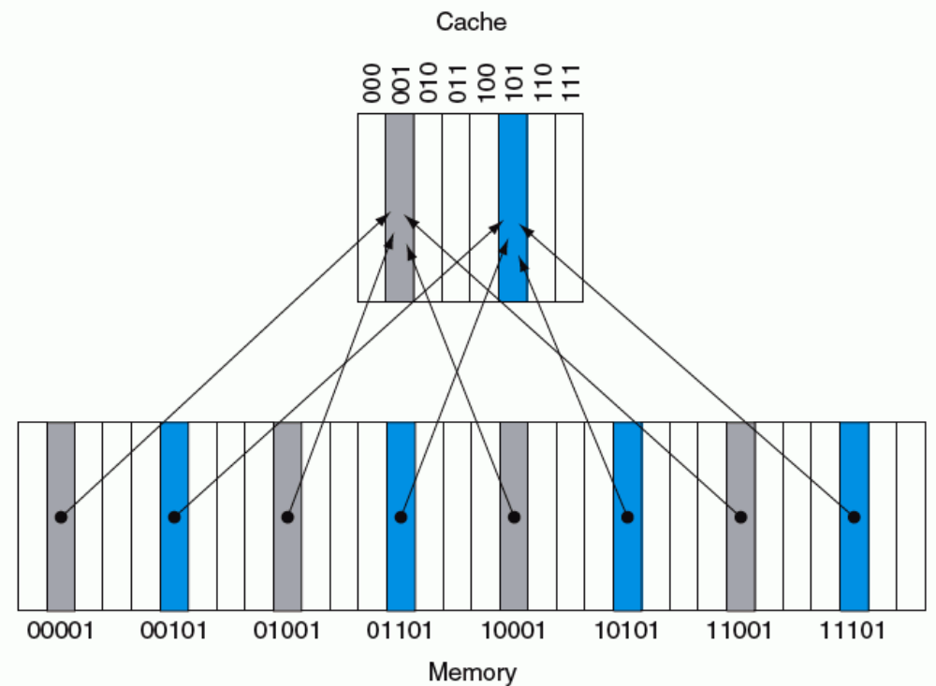
Ejemplo
Si n es 8, la dirección en el cache se encuentra con los 3 bits mas bajos de la dirección:
Universidad de Sonora
Arquitectura de Computadoras

Slide 9
Etiquetas y bit válido
Se necesita saber si el dato en el caché corresponde con el dato buscado.
Cada bloque en el caché tiene una etiqueta.
La etiqueta tiene la información necesaria para identificar si el dato en el caché es el dato buscado.
En mapeo directo, la etiqueta tiene los bits altos de la dirección del dato.
Además se necesita saber si el bloque tiene información válida o no.
Cada bloque tiene un bit llamado bit válido.
Universidad de Sonora
Arquitectura de Computadoras

Slide 10
Ejemplo
Tamaño de la memoria caché: 8 bloques.
Tamaño del bloque: 1 byte.
Inicialmente la memoria caché está vacía (para todas las entradas bit válido = falso).
Se reciben las siguientes peticiones de direcciones de palabra: 22, 26, 22, 26, 16, 3, 16 y 18
Universidad de Sonora
Arquitectura de Computadoras

Slide 11
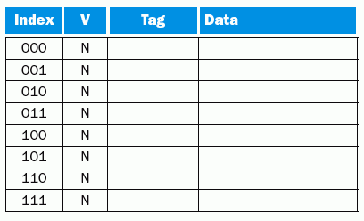
Estado inicial
Universidad de Sonora
Arquitectura de Computadoras

Slide 12
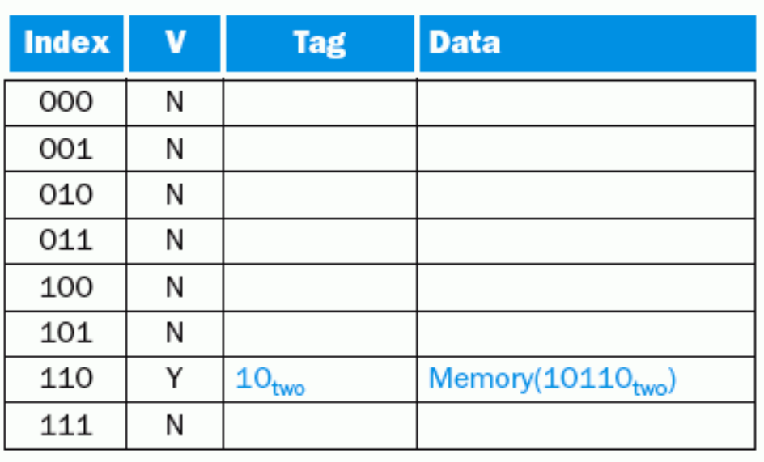
Se pide la dirección 22₁₀
22₁₀ = 10110₂.
Se busca en el bloque 110 y se produce una falla.
Se carga el dato en el bloque 110. Tasa de éxito: 0/1.
Universidad de Sonora
Arquitectura de Computadoras

Slide 13
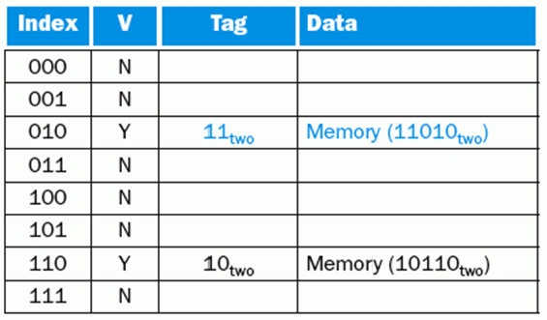
Se pide la dirección 26₁₀
26₁₀ = 11010₂.
Se busca en el bloque 010 y se produce una falla.
Se carga el dato en el bloque 010. Tasa de éxito 0/2.
Universidad de Sonora
Arquitectura de Computadoras

Slide 14
Se pide la dirección 22₁₀
22₁₀ = 10110₂.
Se busca en el bloque 110.
Se compara la etiqueta con 10 (la parte alta de la dirección).
Se produce un éxito. Tasa de éxito: 1/3.
Universidad de Sonora
Arquitectura de Computadoras

Slide 15
Se pide la dirección 26₁₀
26₁₀ = 11010₂.
Se busca en el bloque 010.
Se compara la etiqueta con 11 (la parte alta de la dirección).
Se produce un éxito. Tasa de éxito: 2/4.
Universidad de Sonora
Arquitectura de Computadoras

Slide 16
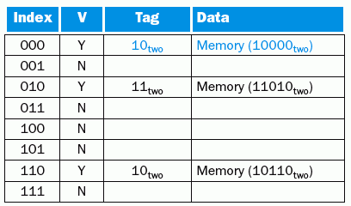
Se pide la dirección 16₁₀
16₁₀ = 10000₂.
Se busca en el bloque 000 y se produce una falla.
Se carga el dato en el bloque 000. Tasa de éxito 2/5.
Universidad de Sonora
Arquitectura de Computadoras

Slide 17
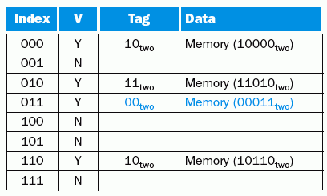
Se pide la dirección 3₁₀
3₁₀ = 00011₂.
Se busca en el bloque 011 y se produce una falla.
Se carga el dato en el bloque 011. Tasa de éxito 2/6.
Universidad de Sonora
Arquitectura de Computadoras

Slide 18
Se pide la dirección 16₁₀
16₁₀ = 10000₂.
Se busca en el bloque 000.
Se compara la etiqueta con 10 (la parte alta de la dirección).
Se produce un éxito. Tasa de éxito: 3/7.
Universidad de Sonora
Arquitectura de Computadoras

Slide 19
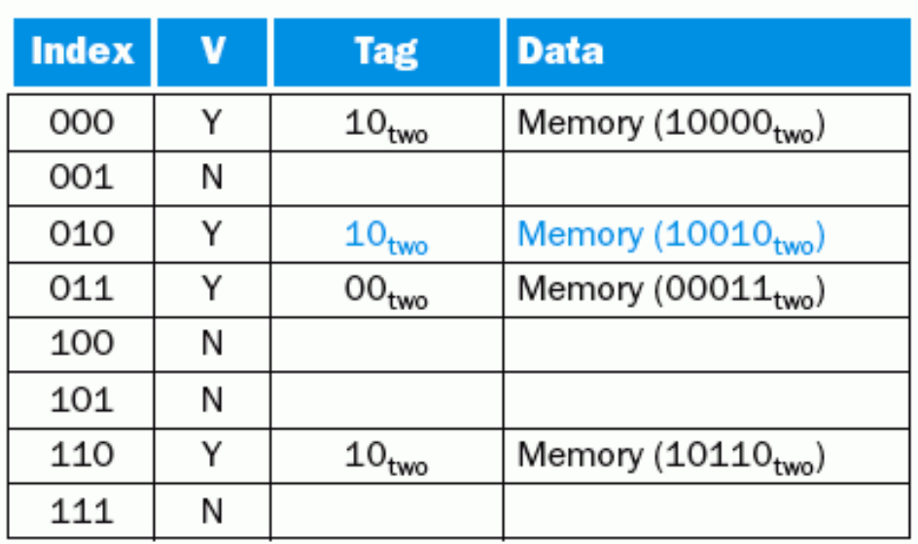
Se pide la dirección 18₁₀
18₁₀ = 10010₂.
Se busca en el bloque 010 y se produce una falla.
Se carga el dato en el bloque 010. Tasa de éxito 3/8.
Universidad de Sonora
Arquitectura de Computadoras

Slide 20
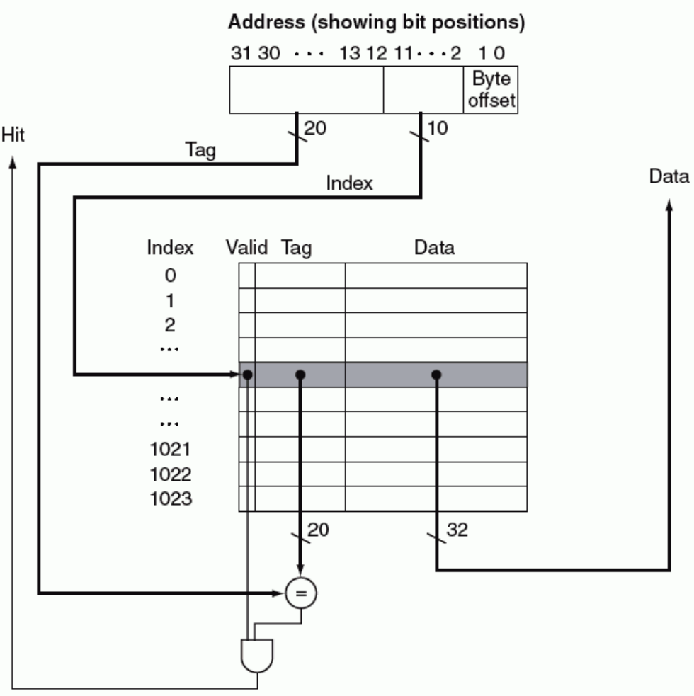
Caché de 32K de mapeo directo
Universidad de Sonora
Arquitectura de Computadoras

Slide 21
Explicación
1K = 1024 = 2¹⁰ palabras.
Direcciones de 32 bits.
La dirección se divide en:
  Índice del cache (bits 2:11) selecciona el bloque.
  Etiqueta (bits 12:31) se compara con la etiqueta del bloque del caché.
Éxito = válido AND (etiqueta == dirección[12:31])
Como en MIPS las palabras están alineadas en múltiplos de 4, los bits 0:1 direccionan bytes y se ignoran para seleccionar el bloque.
Universidad de Sonora
Arquitectura de Computadoras

Slide 22
Overhead de un caché
Overhead es el espacio extra requerido para guardar los datos en un caché.
En un caché de mapeo directo, el overhead incluye las etiquetas y los bits válidos.
t = 2^{n} x (2^{m} x 32 + (p – 1) – n – m)
t es el tamaño en bits del cache.
n es el número de bits usados para indexar el caché.
m es el logaritmo base 2 del tamaño en palabras del bloque.
p es el número de bits de la dirección.
Universidad de Sonora
Arquitectura de Computadoras

Slide 23
Ejemplo
¿Cuál es el overhead de un caché de 16 KB de datos en bloques de 4 palabras? La dirección es de 32 bits.
p = 32.
m = 2 porque log₂(4) = 2 (porque 2² = 4).
16 KB = 4 K palabras (porque 1 palabra = 4 bytes).
Número de bloques = 4 / 4 = 1 K = 1024 bloques.
n = log₂(1024) = 10 (porque 2¹⁰ = 1024).
t = 1024 x (2² x 32 + 31 – 10 – 2) = 150,528 bits.
Universidad de Sonora
Arquitectura de Computadoras

Slide 24
Ejemplo
16 KB = 16 x 1024 bytes = 16,384 bytes =
131,072 bits
Overhead = 150,528 / 131,072 = 1.148.
El overhead es alrededor del 15%.
Universidad de Sonora
Arquitectura de Computadoras

Slide 25
Ejemplo
Considerar un caché de 64 bloques y un tamaño de bloque de 16 bytes. ¿Qué número de bloque le toca a la dirección del byte 1200?
Se usan las fórmulas:
b = d mod n
b es el bloque que le corresponde en el caché.
d es la dirección de bloque.
n es el número de bloques del caché.
Universidad de Sonora
Arquitectura de Computadoras

Slide 26
Ejemplo
d = a div k
d es la dirección de bloque.
a es la dirección en bytes del dato en memoria.
k es el número de bytes por bloque.
Solución:
a = 1200
k = 16
d = 1200 div 16 = 75
Universidad de Sonora
Arquitectura de Computadoras

Slide 27
Ejemplo
n = 64
d = 75
b = 75 mod 64 = 11
La dirección 1200 se busca en el bloque 11 del caché.
Universidad de Sonora
Arquitectura de Computadoras

Slide 28
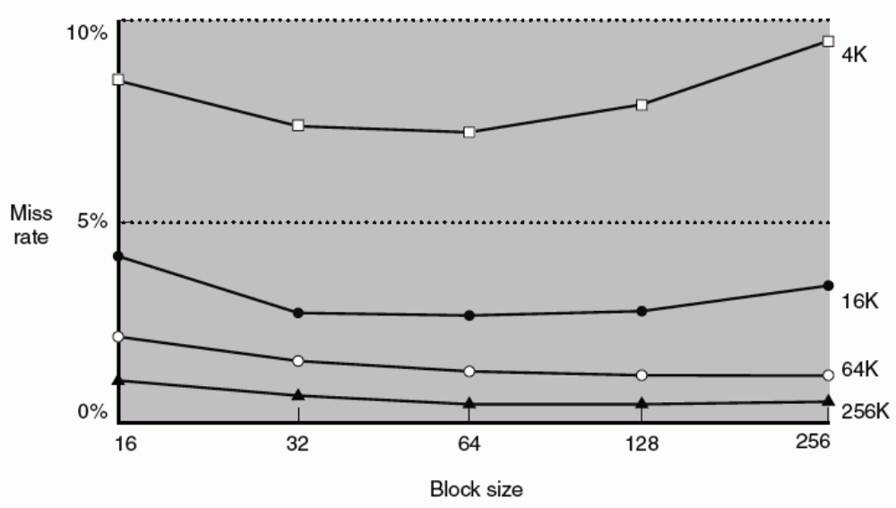
Tamaño del bloque
Incrementar el tamaño de bloque generalmente reduce la tasa de fallas.
La tasa de fallas aumenta si el bloque es muy grande comparado con el tamaño del cache.
Universidad de Sonora
Arquitectura de Computadoras

Slide 29
Tamaño del bloque
Incrementar el tamaño de bloque aumenta el castigo por falla.
El castigo por falla es el tiempo para obtener el bloque del siguiente nivel y cargarlo en el caché.
El tiempo para obtener el bloque consta de:
  La latencia por la primera palabra.
  Tiempo de transferencia por el resto del bloque.
Incrementar el tamaño de bloque aumenta el tiempo de transferencia y por lo tanto, el castigo por falla (a menos que se rediseñe la transferencia de bloques).
Universidad de Sonora
Arquitectura de Computadoras

Slide 30
Falla del caché
Cache miss.
Una petición por datos (o instrucciones) que no se cumple porque el dato no está en el caché.
Si el caché reporta éxito, la computadora usa el dato o instrucción y continúa como si nada.
Si el caché reporta falla, el control debe obtener el dato del siguiente nivel de la jerarquía y posiblemente detener (stall) el pipeline.
Los superescalares, con ejecución fuera de orden, pueden ejecutar otras instrucciones y ocultar la falla.
Universidad de Sonora
Arquitectura de Computadoras

Slide 31
Falla de caché
En un caché de instrucciones:
Se envía el valor original del PC (PC actual – 4) a la memoria.
Ordenar una lectura a la memoria y esperar a que se complete.
Guardar la instrucción en el caché, escribiendo los bits altos de la dirección en la etiqueta y prendiendo el bit válido.
Recomenzar la ejecución de la instrucción desde el primer paso.
Universidad de Sonora
Arquitectura de Computadoras

Slide 32
Manejo de escrituras
Una escritura (write) es el resultado de un store.
El store debe escribir en el caché y en la memoria.
De otro modo el caché y la memoria serían inconsistentes.
Dos estrategias para el manejo de escrituras:
  Write-through. Escribir cada vez en el caché y en la memoria.
  Write-back. Escribir solo en el caché y copiar el dato a la memoria cuando la entrada en el caché va a ser reemplazada.
Universidad de Sonora
Arquitectura de Computadoras

Slide 33
Write-through
Escribir en la memoria es lento.
Una escritura puede tomar 100 ciclos de reloj.
Según SPECInt2000, 10% de las instrucciones son escrituras.
Si el CPI es 1, gastar 100 ciclos en cada escritura aumenta el CPI a 1 + 100 * 0.1 = 11.
Escribir en el caché y la memoria puede reducir el rendimiento en un factor de 10.
Una solución es usar un buffer de escritura.
Universidad de Sonora
Arquitectura de Computadoras

Slide 34
Write-through
El buffer de escritura es una cola que guarda datos que esperan ser escritos en la memoria principal.
El programa escribe en el caché y en el buffer y continúa ejecutando instrucciones.
Si el buffer está lleno, el siguiente store se detiene.
Un procesador superescalar puede continuar ejecutando alguna otra instrucción.
Ningún buffer es suficiente si el procesador produce escrituras mas rápido de lo que la memoria puede aceptarlas.
Universidad de Sonora
Arquitectura de Computadoras

Slide 35
Write-back
El bloque del caché se escribe en la memoria solo si es necesario.
El bloque tiene un bit llamado bit sucio.
Si el bit sucio está apagado, el bloque no fue modificado y puede ser reemplazado sin peligro.
Si el bit sucio está prendido, hay una inconsistencia entre el caché y la memoria. Antes de ser reemplazado, el bloque debe escribirse en la memoria.
Universidad de Sonora
Arquitectura de Computadoras

Slide 36
Comparación
Write-through necesita un ciclo de reloj para escribir porque el dato simplemente se sobrescribe.
Write-back necesita dos ciclos de reloj para escribir:
  Un ciclo para ver si el dato está en el caché.
  Otro ciclo para escribir el dato.
Una solución es usar un buffer de store.
El procesador busca en el caché y coloca el dato en el buffer durante el ciclo normal de acceso al caché.
Suponiendo éxito, el dato se escribe en el caché durante el siguiente ciclo sin usar.
Universidad de Sonora
Arquitectura de Computadoras

Slide 37
FastMATH
Intrinsity FastMATH es un procesador con un pipeline de 12 etapas y arquitectura MIPS.
FastMATH tiene un caché dividido (split cache): dos cachés independientes que operan en paralelo, uno para instrucciones y otro para datos.
La capacidad del caché es de 32 KB combinados (16 KB por cada caché).
Cada caché tiene 256 bloques con 16 palabras por bloque.
Universidad de Sonora
Arquitectura de Computadoras

Slide 38
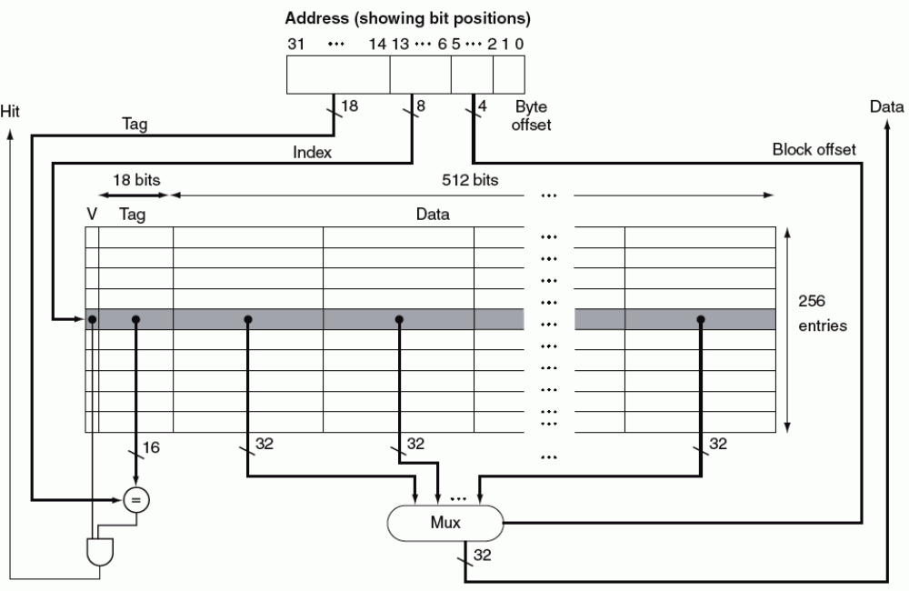
FastMATH
Universidad de Sonora
Arquitectura de Computadoras

Slide 39
FastMATH
Pasos para leer una petición:
Enviar la dirección al cache. La dirección viene de:
  El PC para una instrucción.
  La ALU para un dato.
Si el caché marca éxito, la palabra está en las líneas de datos.
Como son 16 palabras por bloque, la palabra correcta se selecciona con un MUX controlado por los bits 2 a 5 de la dirección.
Universidad de Sonora
Arquitectura de Computadoras

Slide 40
FastMATH
Si el caché marca falla, la dirección se envía a la memoria principal. Cuando la memoria regresa con la palabra, se escribe en el caché y luego se lee para completar la petición.
Para escribir, FastMATH ofrece write-through y write-back, dejando al sistema operativo decidir que estrategia usar para una aplicación.
Además, tiene un buffer de escritura de una entrada.
Universidad de Sonora
Arquitectura de Computadoras

Slide 41
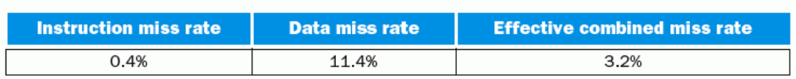
FastMATH
Tasas de falla en SPEC2000.
Un caché combinado tiene tasa de falla ligeramente menor que un caché partido: 3.18% vs. 3.24%.
Un caché partido tiene mas ancho de banda, puede accesar instrucciones y datos a la vez.
Universidad de Sonora
Arquitectura de Computadoras

Slide 42
Organización de la memoria
Objetivo: reducir el castigo por falla (ver slide 29).
La CPU está conectada a la memoria por un bus.
El reloj del bus puede ser hasta 10 veces mas lento que el reloj del procesador.
La velocidad del bus afecta al castigo por falla.
Suponer los siguientes tiempos:
  1 ciclo de reloj del bus para enviar la dirección.
  15 ciclos por cada acceso a memoria.
  1 ciclo para enviar una palabra.
Suponer un tamaño de bloque de 4 palabras.
Universidad de Sonora
Arquitectura de Computadoras

Slide 43
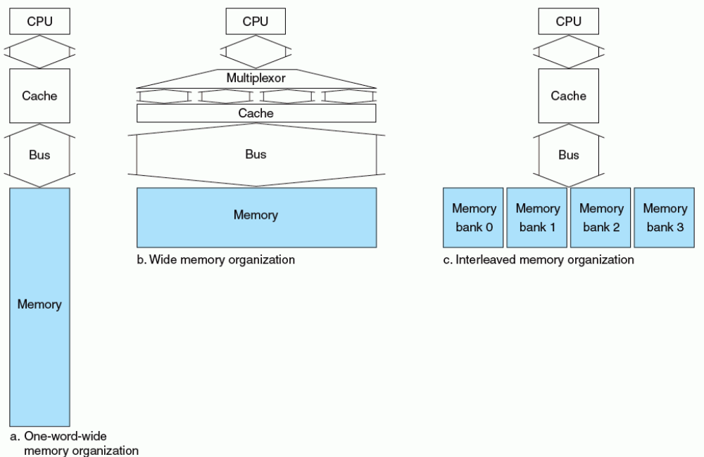
Organización de la memoria
Universidad de Sonora
Arquitectura de Computadoras

Slide 44
Organización de la memoria
En la organización ancho de 1 palabra:
  Ancho del bus y de la memoria es de 1 palabra.
  El acceso a la memoria es secuencial.
  Castigo por falla: 1 + 4 x 15 + 4 x 1 = 65 ciclos de reloj del bus.
  Número de bytes transferidos por ciclo de reloj del bus por cada falla: (4 x 4) / 65 = 0.25
Universidad de Sonora
Arquitectura de Computadoras

Slide 45
Organización de la memoria
En la organización memoria ancha:
  Ancho del bus y de la memoria es de 4 palabras.
  El acceso a la memoria es en paralelo.
  Castigo por falla: 1 + 1 x 15 + 1 x 1 = 17 ciclos de reloj del bus.
  Número de bytes transferidos por ciclo de reloj del bus por cada falla: (4 x 4) / 17 = 0.94
Universidad de Sonora
Arquitectura de Computadoras

Slide 46
Organización de la memoria
En la organización interleaved:
  Ancho del bus es de 1 palabra.
  Ancho de la memoria es de 4 palabras repartidas en 4 bancos de memoria independientes.
  El acceso a la memoria es en paralelo.
  La transferencia es secuencial.
  Castigo por falla: 1 + 1 x 15 + 1 x 4 = 20 ciclos de reloj del bus.
  Número de bytes transferidos por ciclo de reloj del bus por cada falla: (4 x 4) / 20 = 0.8
Universidad de Sonora
Arquitectura de Computadoras

Slide 47
Organización de la memoria
La organización interleaved es la preferida:
  El castigo por falla es aceptable.
  Un bus y memoria de 4 palabras es mas caro que un bus y 4 bancos de 1 palabra cada uno.
  Cada banco puede escribir en forma independiente, cuadruplicando el ancho de banda al escribir y provocando menos detenciones (stalls) en un caché write-through.
Universidad de Sonora
Arquitectura de Computadoras

Slide 48
Resumen
Caché de mapeo directo.
Una palabra puede ir en un solo bloque y hay una etiqueta para cada bloque.
Estrategias para mantener el caché y la memoria consistentes: write-through y write-back.
Para tomar ventaja de la locality espacial el bloque del caché debe ser mayor a una palabra.
Bloques grandes reducen la tasa de fallas y mejora la eficiencia al requerir menos espacio para las etiquetas.
Universidad de Sonora
Arquitectura de Computadoras

Slide 49
Resumen
Bloques grandes incrementan el castigo por falla.
Para evitar el incremento se incrementa el ancho de banda de la memoria para transferir bloques mas eficientemente.
Los dos métodos mas comunes para lograr el incremento son hacer la memoria mas ancha e interleaving.
Interleaving tiene ventajas adicionales.
Universidad de Sonora
Arquitectura de Computadoras

